Slide 1
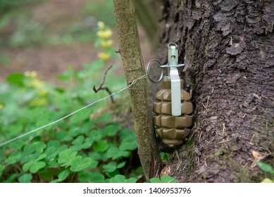
СПОСОБИ КРІПЛЕННЯ ГРАНАТИ НА СТОВБУРАХ ДЕРЕВ ТА РІЗНИХ ПРЕДМЕТАХ

Slide 2
Одна з основних причин виявлення розтяжок – це те, що заздалегідь кидається в очі кріплення яким граната кріпиться на дереві. Наприклад, прозорий скотч, який при намочуванні переходить у білий колір . В цьому розділі пропонується декілька варіантів кріплення гранат без використання скотчів, ізолент і т.п.

Slide 3
Варіант №1
Необхідні матеріали:
  Граната Ф-1
  Три саморізи
  Мультитул з викруткою
Процес:
  Розбираємо УЗРГМ
  Кріпимо ударний механізм за спусковий важіль при допомозі трьох саморізів: два саморізи на одній стороні, третій на іншій.
  Шляпки саморізів притискають важіль до стовбура. Впевнюємося що все тримається міцно, прикручуємо детонатор з уповільнювачем та корпус гранати.

Slide 4
Варіант №1
ЗВЕРНІТЬ УВАГУ!
Граната чіпляється до гори і саме за важіль. Це дозволяє впевнено спрацьовувати гранаті завдяки великій масі корпусу( 600 гр.) навіть коли ми її замаскуємо . Якщо гранату кріпити за корпус, важіль може не від’єднатися за надмірного шару маскування

Slide 5
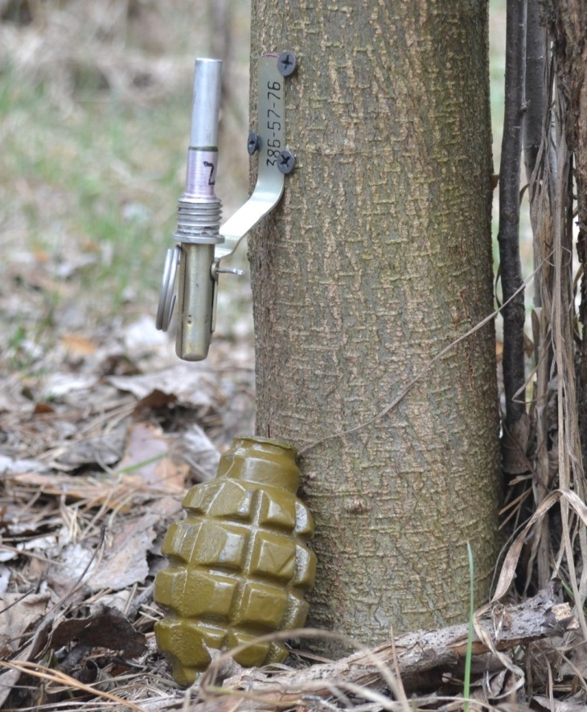

Slide 6
«Гірлянда з Ф1»
Необхідні матеріали:
  Граната Ф-1 (ПРАЦЮЄ ТІЛЬКИ з Ф-1!!!)
  Плоскогубці чи мультитул з наявністю плоскогубців
Процес:
  Плоскогубцями загнути спусковий важіль запалу (не більше 30 град.). Згинати можна безпосередньо коли запал знаходиться в гранаті
  Вибрати центр тяжіння на гілці та закріпити «гірлянду». Обережно розчекуйте

Slide 7
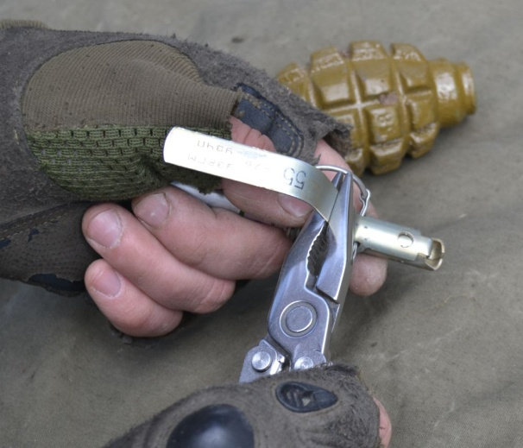
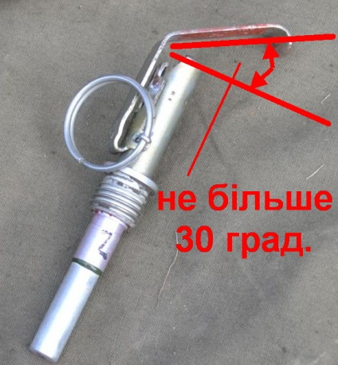

Slide 8
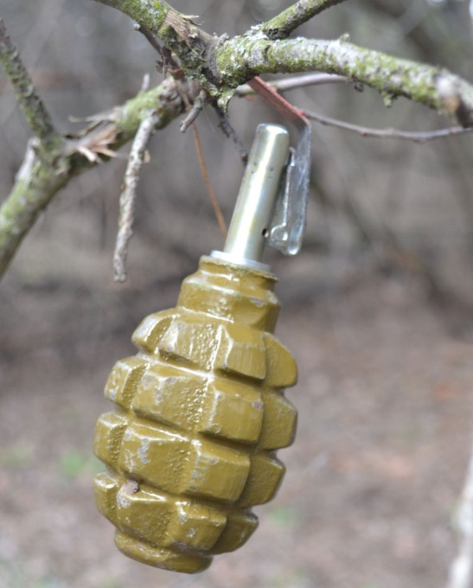
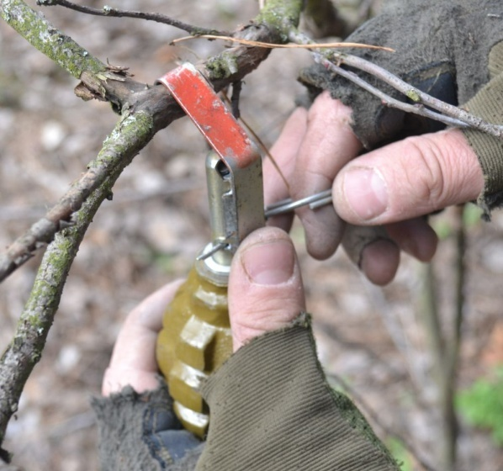

Slide 9
Варіант №2
Необхідні матеріали:
  Граната РГД-5
Процес:
  Завантажити вдвічі по масі
  (Можна додатково прикріпити постріл від підствольного гранатомета ВОГ-25, наприклад)
  Прикріпити на гілку (див. рисунки далі)

Slide 10
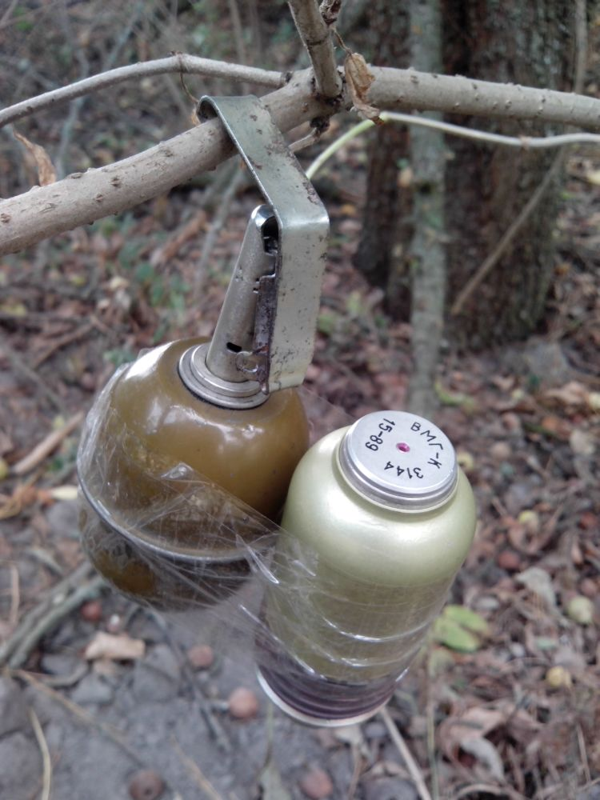
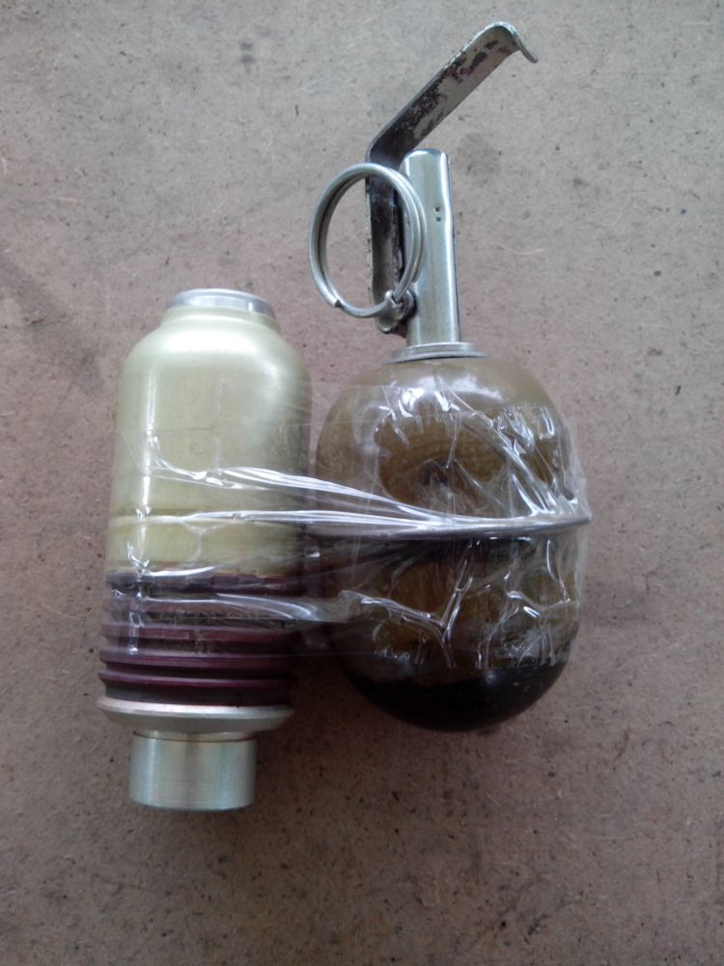

Slide 11
Варіант №2
Принцип дії:
  при задіванні гілки «гірлянда» зіскакує
  вона може не обов’язково зіскочити на першому супротивнику, а на другому-третьому

Slide 12
РОЗТЯЖКА З ГРАНАТИ Ф-1 НА ОСНОВІ КІЛЬЦЯ
“розтяжка проста , не потребує її встановлення на дереві, дуже чутлива до датчика цілі”
Необхідні матеріали:
Граната Ф-1
Мотузка та сталька (датчик цілі)
Переваги:
Заздалегіль підготована розтяжка встановлюється за 5-15 секунд
Принцип дії:
- Противник «тягне» гранату

Slide 13
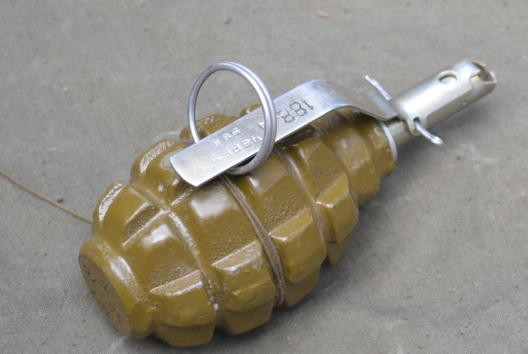
Крок №1
Закріпити кільце на гранаті як показано на фото. Кільце повинно знаходитися на рівні спускового важіля.

Slide 14
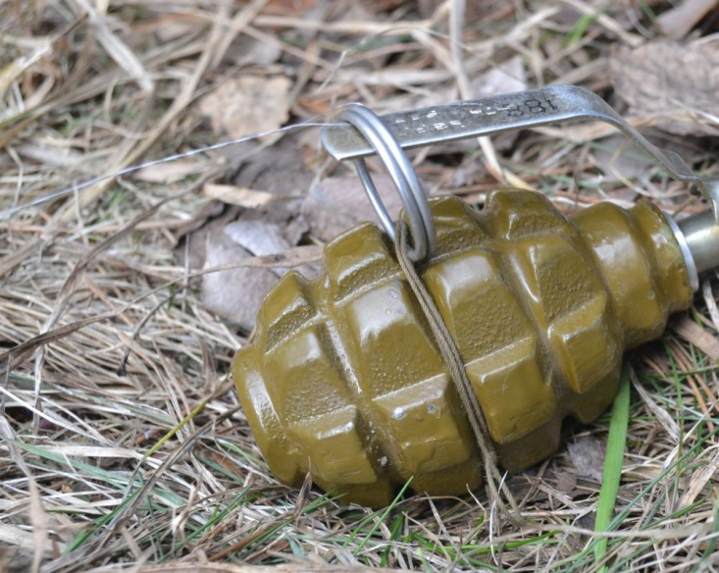
Крок №2
Покласти гранату на підлогу чи грунт.
До кільця закріпити датчик цілі(стальку).
Завести кільце за спусковий важіль та розчекувати.
Тепер важіль утримується тільки кільцем.
Зверніть увагу на положення важіля після розчековування.

Slide 15
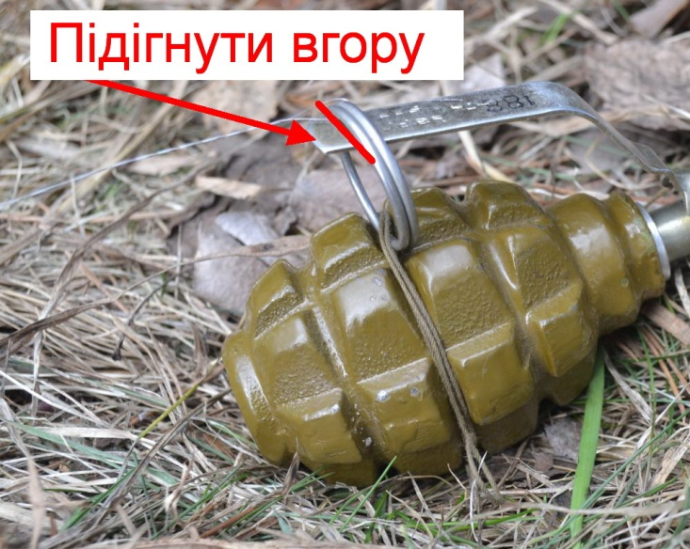
Крок №2
Зусилля на висмикування кільця можна збільшити, підігнувши кінчик спускового важіля вгору.

Slide 16
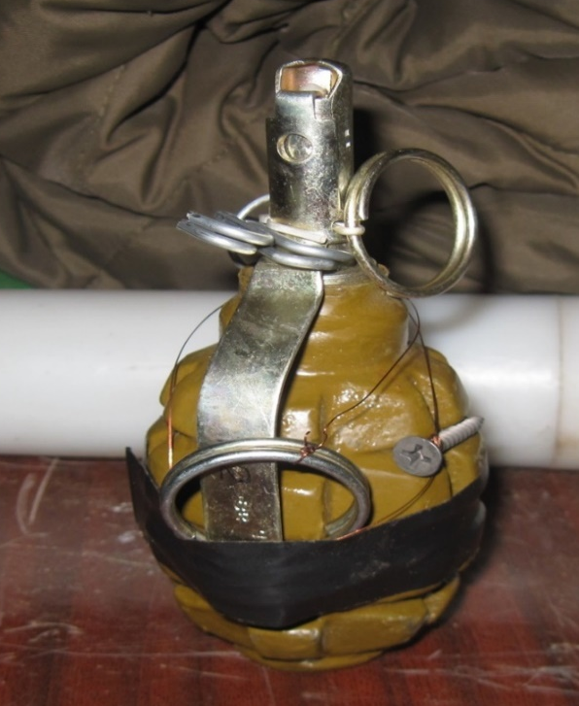
Крок №3
Датчик цілі (мотузка 5-6 м), закріплений на кільці, обкрутити навколо гранати через спусковий важіль та зафіксувати від розмотування клейкою стрічкою.
На інший кінець датчика цілі можна закріпити кільце (для зачіпання), саморіз (для вкручування) чи гачок.

Slide 17
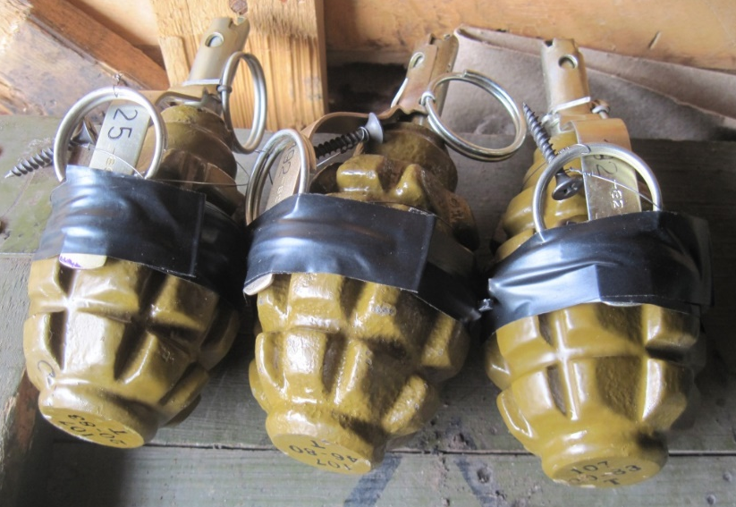
Заздалегідь підготовлена розтяжка

Slide 18
Ф1 в консервній банці
“ проста розтяжка з гранати Ф-1. Може встановлюватися як в лісі, так і в приміщеннях “
Необхідні матеріали:
  Граната Ф-1
  Консервна банка (висока) чи відрізок від пускового контейнера РГП-18,22,26
  Міцна мотузка чи сталька
Принцип дії:
  Супротивник зачепає розтяжку, висмикує її з банки, чека відлітає і граната спрацьовує. Так як граната прив’язана за різьбу, вона може обкрутитися об ногу противника.

Slide 19
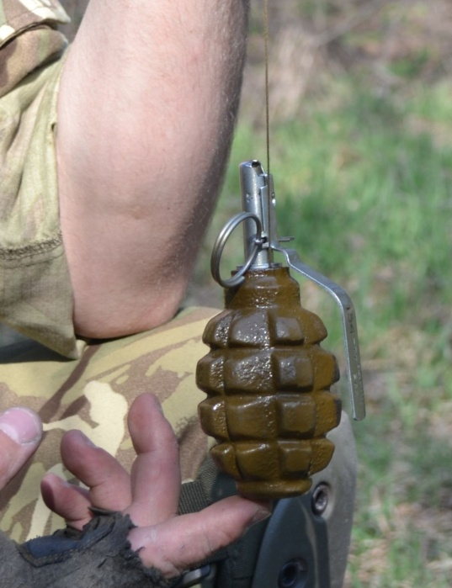
Крок №1
Закріпити до різьбової втулки мотузку та накрутити запал гранати на її корпус.

Slide 20
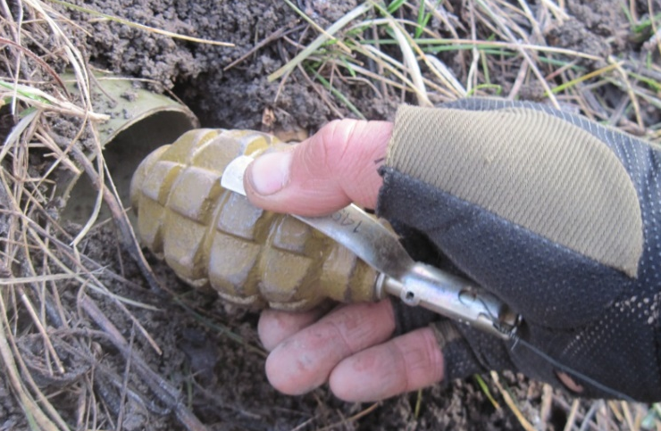
Крок №2
Покласти горизонтально банку на поверхню.
Її необхідно закріпити щоб вона не рухалася
Наприклад, в приміщенні на неї можна покласти вантаж, а в лісі її можна прив’язати до дерева чи до вбитого у землю кілка.

Slide 21
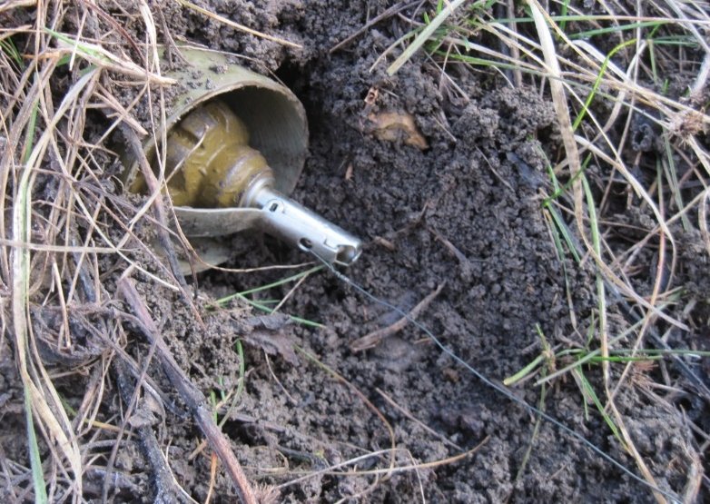
Крок №3
В банку покласти гранату, другий кінець мотузки закріпити до протилежного об’єкта та висмикнути чеку. Зверніть увагу на те, як відійшов спусковий важіль при розчекуванні. Саме стінки банки не дають йому відскочити.

